Slide 1
應用資料探勘分類演算法於 飛航安全事故之研究
報告者：
指導老師：陳牧言教授

Slide 2

Outline
01
Introduction
02
Dataset
03
Data Pre-processing
04
Experiment Results
05
Conclusion
Notes:
Outline include 6 titles

Slide 3
Introduction

Slide 4
Introduction
The development of flight safety prediction models.
Trying to find out whether there is a classification algorithm suitable for the field of aviation.
Using SMOTE(Synthetic Minority Oversampling Technique) to make data more balance.
Notes:
飛航安全預測模型的發展早已著實進行，但多數研究所探討的要點較偏重於資料屬性欄位獲取與篩選，而對於分類演算法的選擇分析較少。
为弭平资料不平衡对于少类别中分类的结果影响，本研究采用SMOTE增样技术（SMOTE）。
另外也發現，飛航安全從1903年奧維爾． 萊特發明飛行器到現在，根據近期IATA(International Air Transport Association)2018的飛航安全報告顯示(Safety Report)航空運輸業客人數每百萬航班損失率平均達0.19，相當於每五百四十萬就會有一次嚴重的事故發生，失事率已比過去降低了許多。

Slide 5
Dataset

Slide 6

Dataset
From Federal Aviation Administration(FAA)
Boeing series accident
The period is from January 2000 to April 2016
Total of 1209 records(contains 26 attributes)
Notes:
此資料集皆為已發生飛航事故意外的事件，但大多數的意外都能夠被解決，譬如機體輕微的損傷，並不會導致急降等。不過，少部分的事故意外還是會有嚴重死傷。

Slide 7
Dataset
屬性名稱 | 描述
AIDS Report Number | 每筆飛航事故事件的識別代號
Local Event Date | 飛航事故發生的時間
Event City | 飛航事故發生的城市
Event State | 飛航事故發生的州別
Event Airport | 飛航事故發生的機場
Event Type | 飛航事故的類型
Aircraft Damage | 飛行載具傷害程度
Flight Phase | 飛行階段
Aircraft Make | 飛行載具製造商
Aircraft Model | 飛行載具型號
Aircraft Series | 飛行載具序列號
Operator | 飛行載具所屬之航空公司
Primary Flight Type | 航班類型(如不定期航班等)
Flight Conduct Code | 航班執行代號(如短程通勤)
Flight Plan Filed Code | 飛行計畫歸檔代號(如儀表飛行)
Aircraft Registration Nbr | 飛行載具註冊編號
Aircraft Engine Make | 飛行載具引擎製造商
Aircraft Engine Model | 飛行載具引擎型號
Engine Group Code | 飛行載具引擎組代號
Nbr of Engines | 飛行載具引擎數量
PIC Certificate Type | 事故機機長持有的證書類型
PIC Flight Time Total Hrs | 機長的飛行總時數
PIC Flight Time Total Make-Model | 機長於此事故機同型號的飛行總時數
PIC Flight Time 90D Total Time | 機長近90天的飛行時數
PIC Flight Time Total Make-Model | 機長近90天於此事故機同型號的飛行時數
IsFatal | 是否有產生傷亡的布林值(為目標分類屬性)
Total of 1209 records
(contains 26 attributes)
Notes:
刪除遺失值較多者，以眾數填補

Slide 8
Data Pre-processing

Slide 9
Data Pre-processing
屬性名稱 | 描述
AIDS Report Number | 每筆飛航事故事件的識別代號
Local Event Date | 飛航事故發生的時間
Event City | 飛航事故發生的城市
Event State | 飛航事故發生的州別
Event Airport | 飛航事故發生的機場
Event Type | 飛航事故的類型
Aircraft Damage | 飛行載具傷害程度
Flight Phase | 飛行階段
Aircraft Make | 飛行載具製造商
Aircraft Model | 飛行載具型號
Aircraft Series | 飛行載具序列號
Operator | 飛行載具所屬之航空公司
Primary Flight Type | 航班類型(如不定期航班等)
Flight Conduct Code | 航班執行代號(如短程通勤)
Flight Plan Filed Code | 飛行計畫歸檔代號(如儀表飛行)
Aircraft Registration Nbr | 飛行載具註冊編號
Total Fatalities | 全部死亡人數
Total Injuries | 全部受傷人數
Aircraft Engine Make | 飛行載具引擎製造商
Aircraft Engine Model | 飛行載具引擎型號
Engine Group Code | 飛行載具引擎組代號
Nbr of Engines | 飛行載具引擎數量
PIC Certificate Type | 事故機機長持有的證書類型
PIC Flight Time Total Hrs | 機長的飛行總時數
PIC Flight Time Total Make-Model | 機長於此事故機同型號的飛行總時數
PIC Flight Time 90D Total Time | 機長近90天的飛行時數
PIC Flight Time Total Make-Model | 機長近90天於此事故機同型號的飛行時數

Slide 10
Data Pre-processing
屬性名稱 | 描述
AIDS Report Number | 每筆飛航事故事件的識別代號
Local Event Date | 飛航事故發生的時間
Event City | 飛航事故發生的城市
Event State | 飛航事故發生的州別
Event Airport | 飛航事故發生的機場
Event Type | 飛航事故的類型
Aircraft Damage | 飛行載具傷害程度
Flight Phase | 飛行階段
Aircraft Make | 飛行載具製造商
Aircraft Model | 飛行載具型號
Aircraft Series | 飛行載具序列號
Operator | 飛行載具所屬之航空公司
Primary Flight Type | 航班類型(如不定期航班等)
Flight Conduct Code | 航班執行代號(如短程通勤)
Flight Plan Filed Code | 飛行計畫歸檔代號(如儀表飛行)
Aircraft Registration Nbr | 飛行載具註冊編號
Is_Fatal | 是否有產生傷亡的布林值(為目標分類屬性)
Aircraft Engine Make | 飛行載具引擎製造商
Aircraft Engine Model | 飛行載具引擎型號
Engine Group Code | 飛行載具引擎組代號
Nbr of Engines | 飛行載具引擎數量
PIC Certificate Type | 事故機機長持有的證書類型
PIC Flight Time Total Hrs | 機長的飛行總時數
PIC Flight Time Total Make-Model | 機長於此事故機同型號的飛行總時數
PIC Flight Time 90D Total Time | 機長近90天的飛行時數
PIC Flight Time Total Make-Model | 機長近90天於此事故機同型號的飛行時數

Slide 11
Data Pre-processing
屬性名稱 | 描述
Event City | 飛航事故發生的城市
Event State | 飛航事故發生的州別
Event Airport | 飛航事故發生的機場
Flight Phase | 飛行階段
PIC Flight Time Total Make-Model | 機長於此事故機同型號的飛行總時數
PIC Flight Time Total Hrs | 機長的飛行總時數
Aircraft Model | 飛行載具型號
Aircraft Series | 飛行載具序列號
Aircraft Engine Model | 飛行載具引擎型號
Aircraft Engine Make | 飛行載具引擎製造商
Engine Group Code | 飛行載具引擎組代號
Operator | 飛行載具所屬之航空公司
Primary Flight Type | 航班類型(如不定期航班等)
Flight Conduct Code | 航班執行代號(如短程通勤)
Flight Plan Filed Code | 飛行計畫歸檔代號(如儀表飛行)
Nbr of Engines | 飛行載具引擎數量
Aircraft Damage | 飛行載具傷害程度
PIC Certificate Type | 事故機機長持有的證書類型
Is_Fatal | 是否有產生傷亡的布林值(為目標分類屬性)

Slide 12
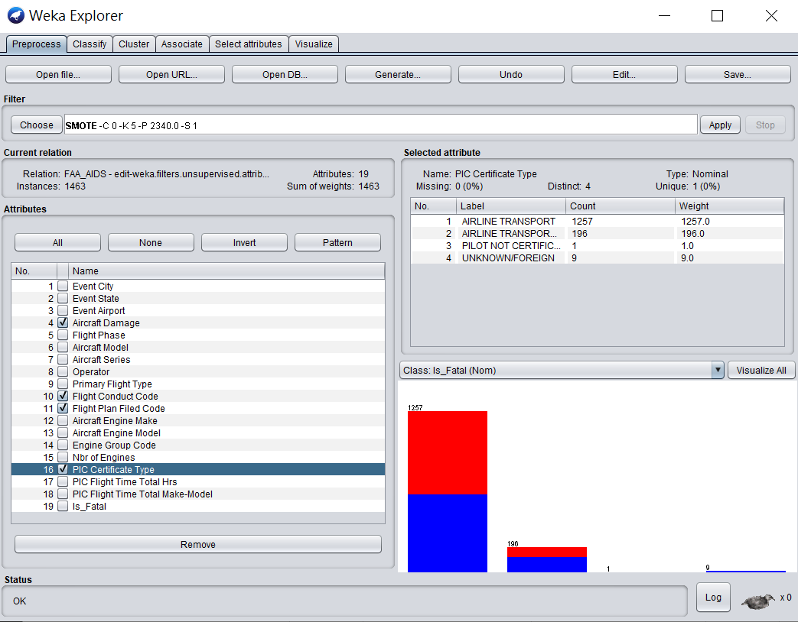
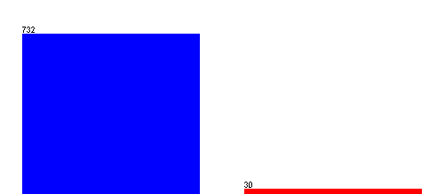
Data Pre-processing
Notes:
把部分欄位內容改為名目(飛機型號)

Slide 13
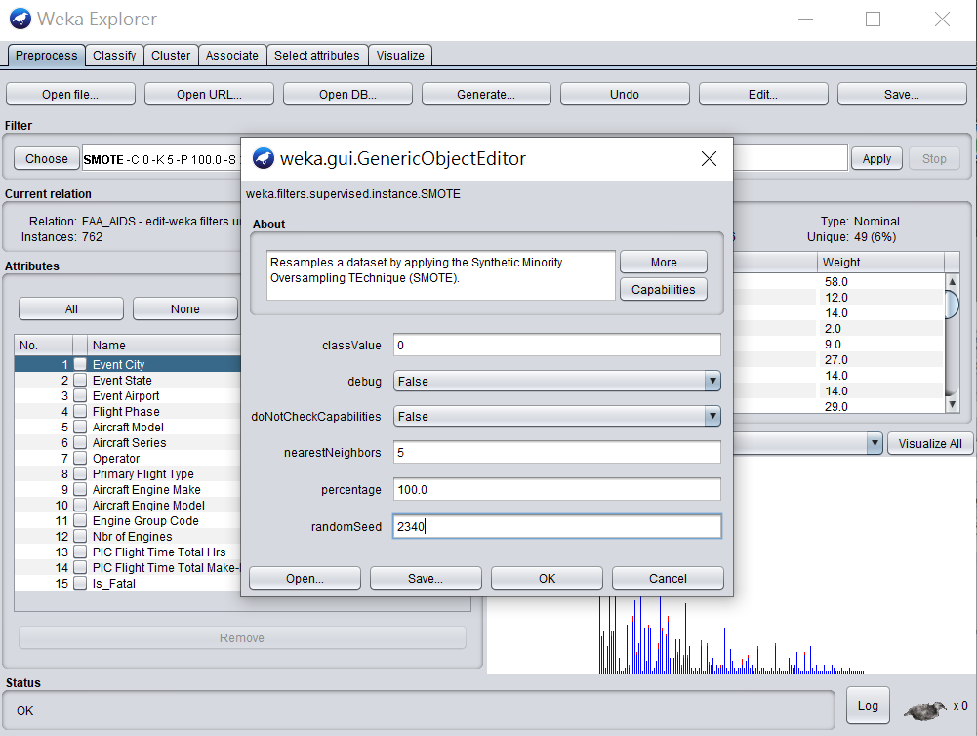
Data Pre-processing
732-30=702
702/30=23.4
23.4*100=2340

Slide 14
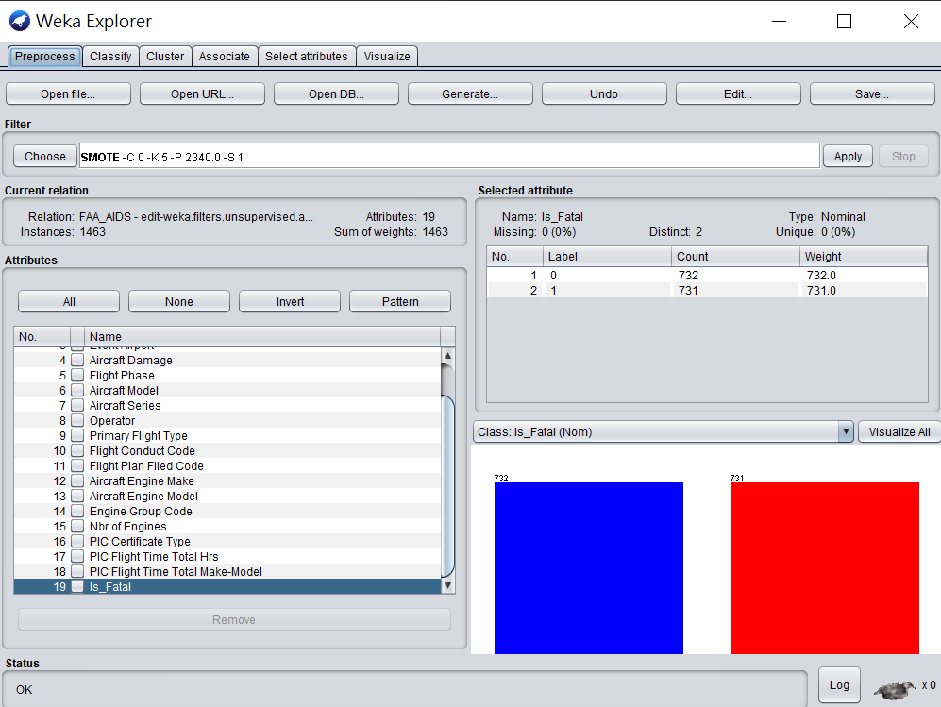
Data Pre-processing

Slide 15
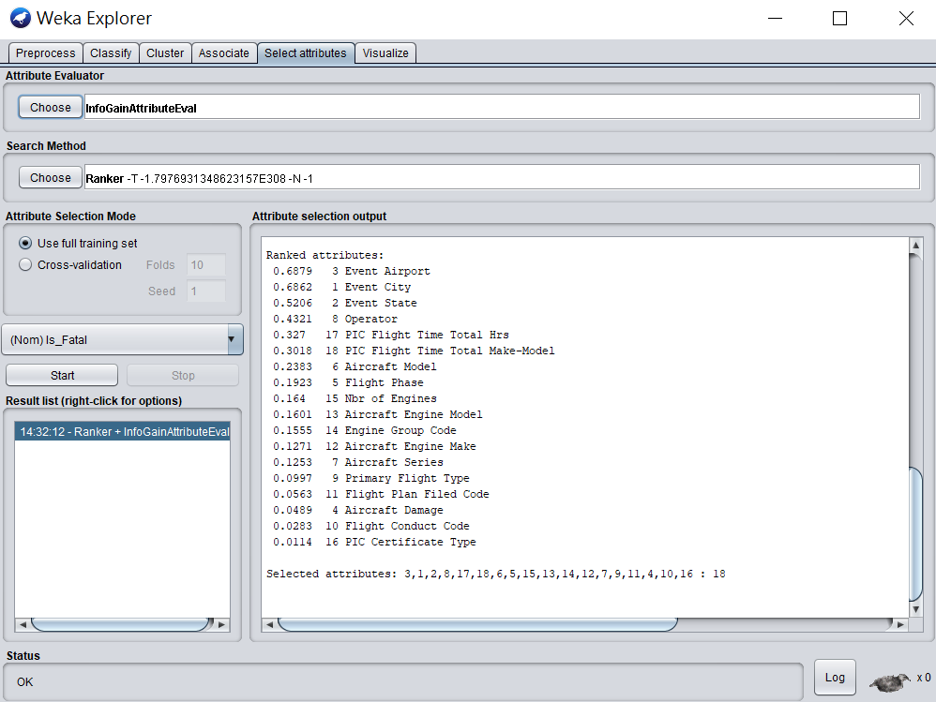
Data Pre-processing
Select attributes
Attribute Evaluator: Information Gain

Slide 16
Data Pre-processing
Notes:
刪除資訊獲利較低的欄位

Slide 17
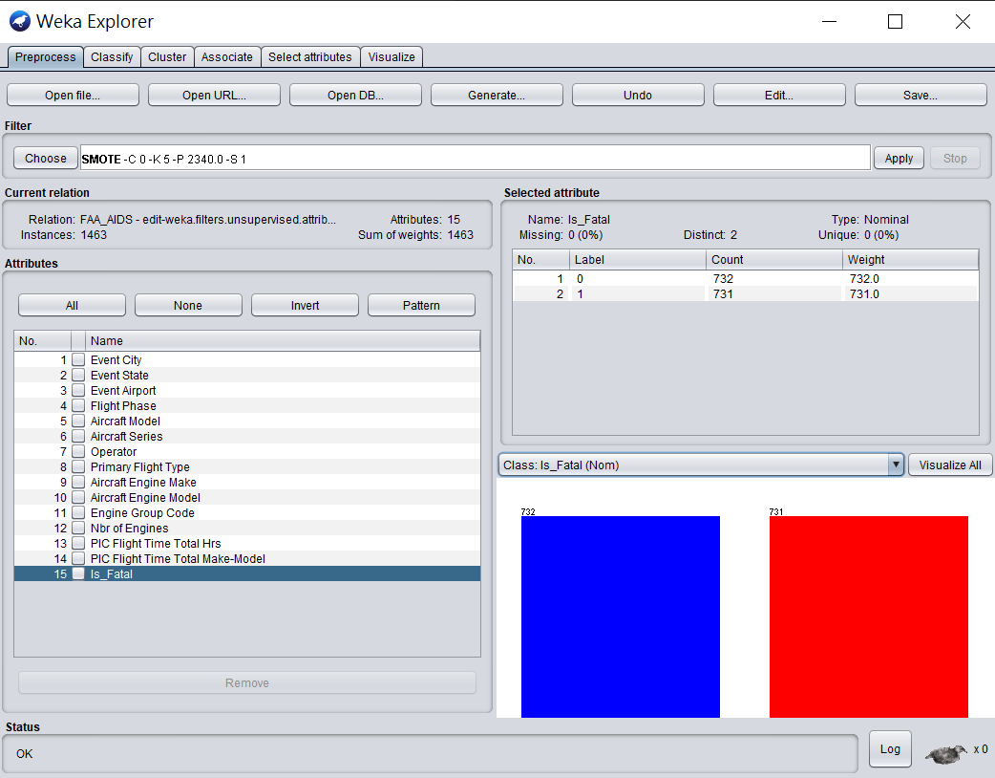
Data Pre-processing(SMOTE)
Notes:
進行SMOTE增生技術解決資料不平衡的問題

Slide 18
Classification

Slide 19
Classification-Bayes

Slide 20
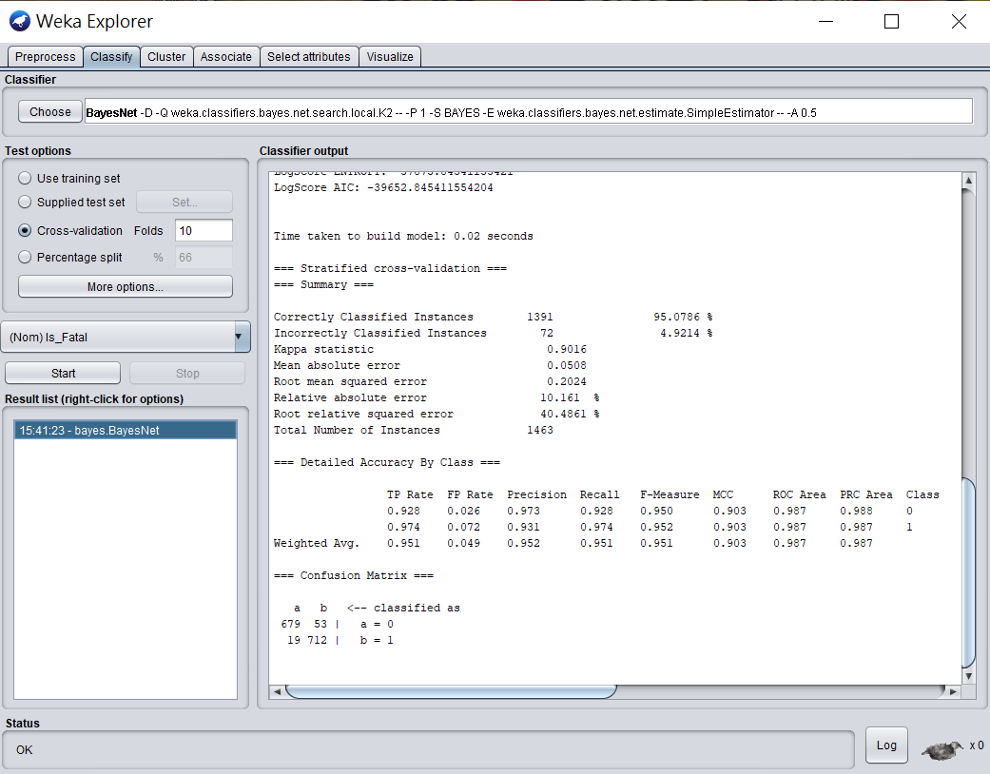
Classification – Bayes Net

Slide 21
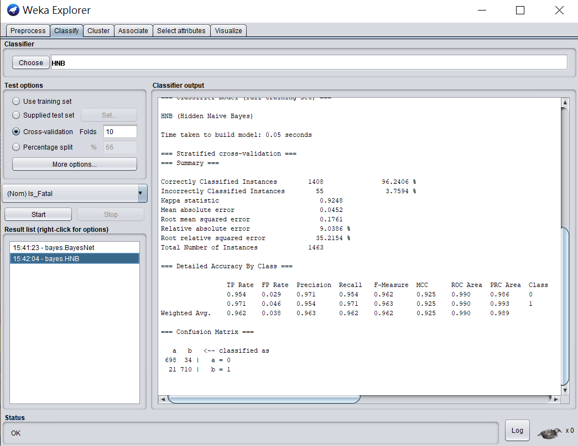
Classification – Hidden Naive Bayes

Slide 22
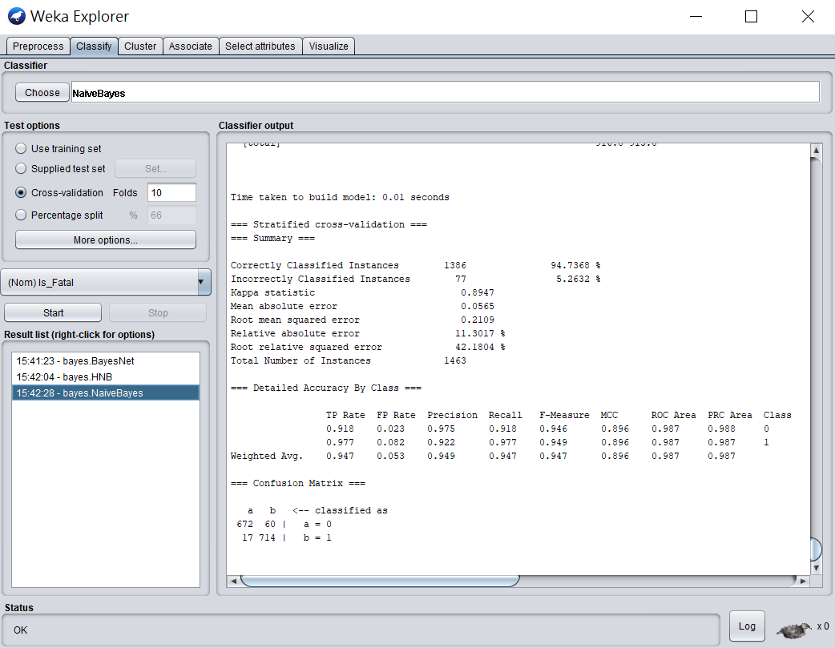
Classification –Naive Bayes

Slide 23
Classification - RBFN
Notes:
徑向基底函數網路

Slide 24
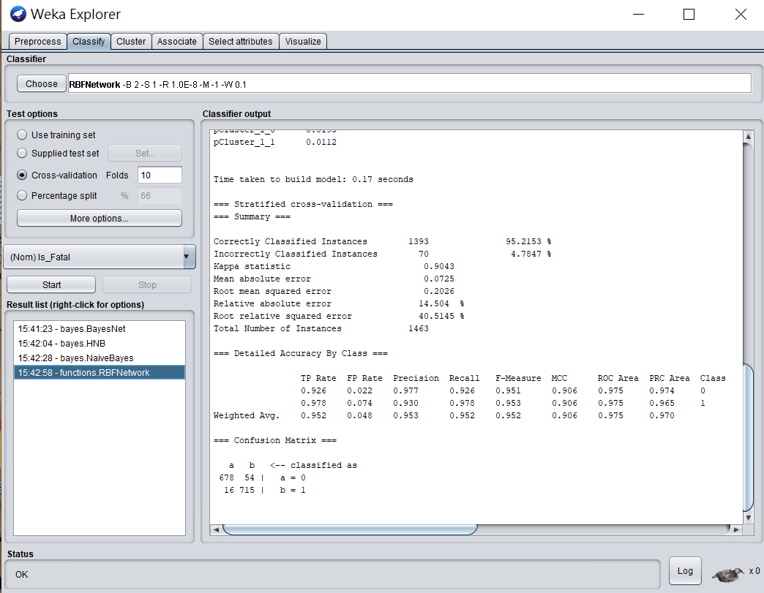
Classification –RBF Network

Slide 25
Classification - SMO

Slide 26
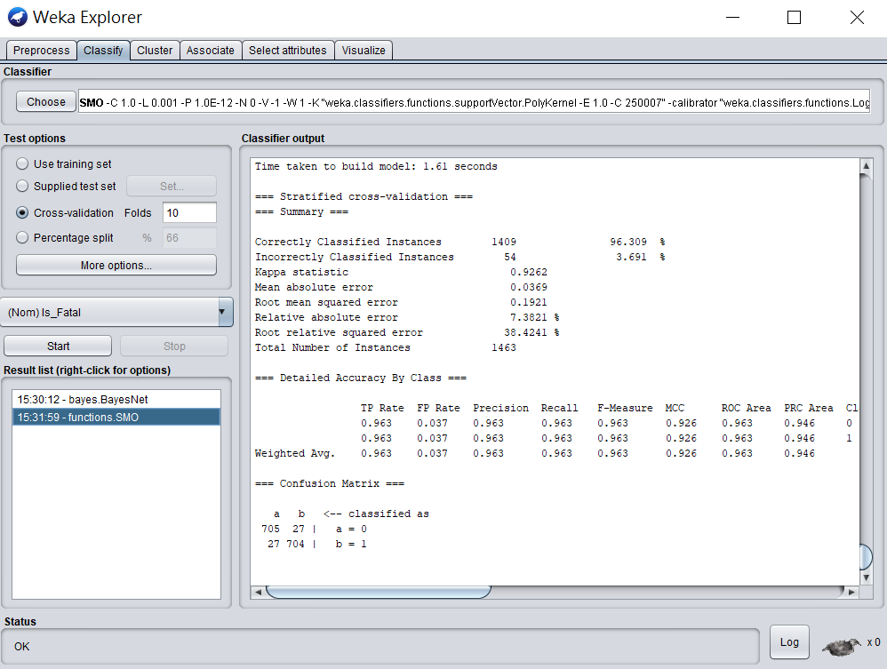
Classification – SMO

Slide 27
Classification - trees

Slide 28
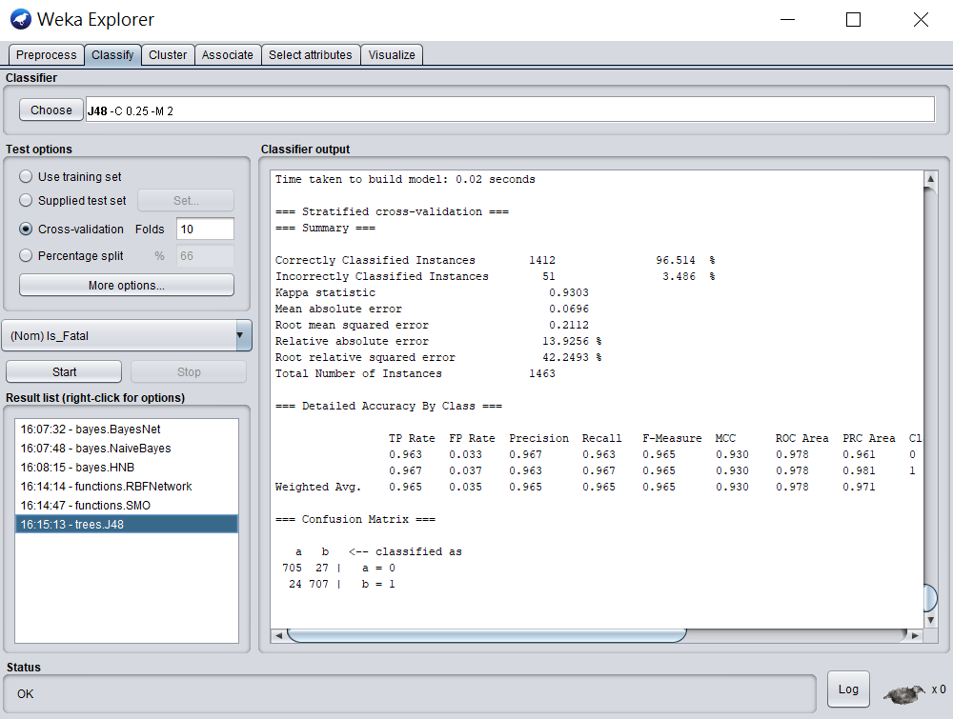
Classification – J48

Slide 29
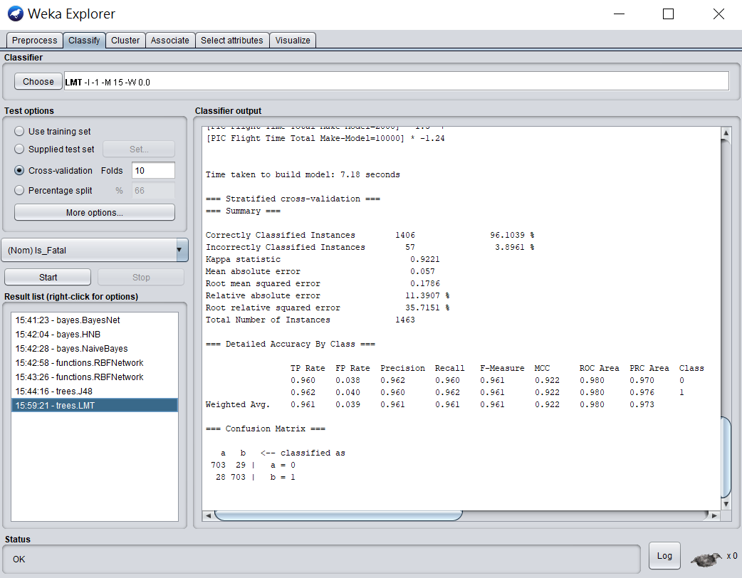
Classification – LMT

Slide 30
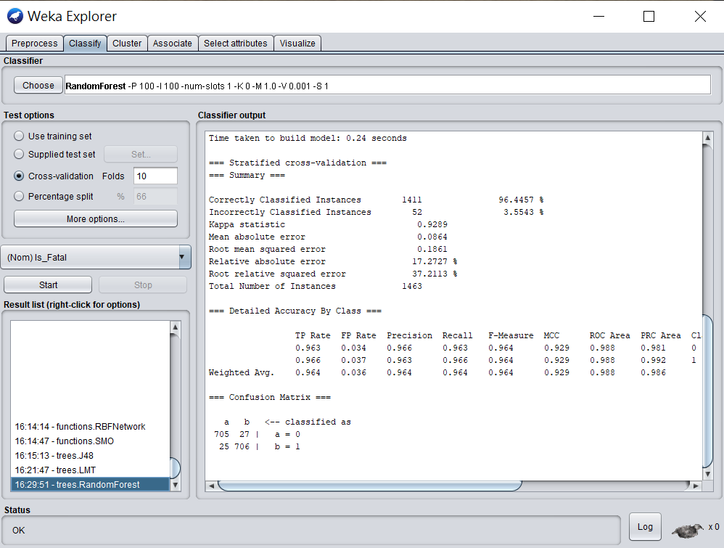
Classification – Random Forest

Slide 31
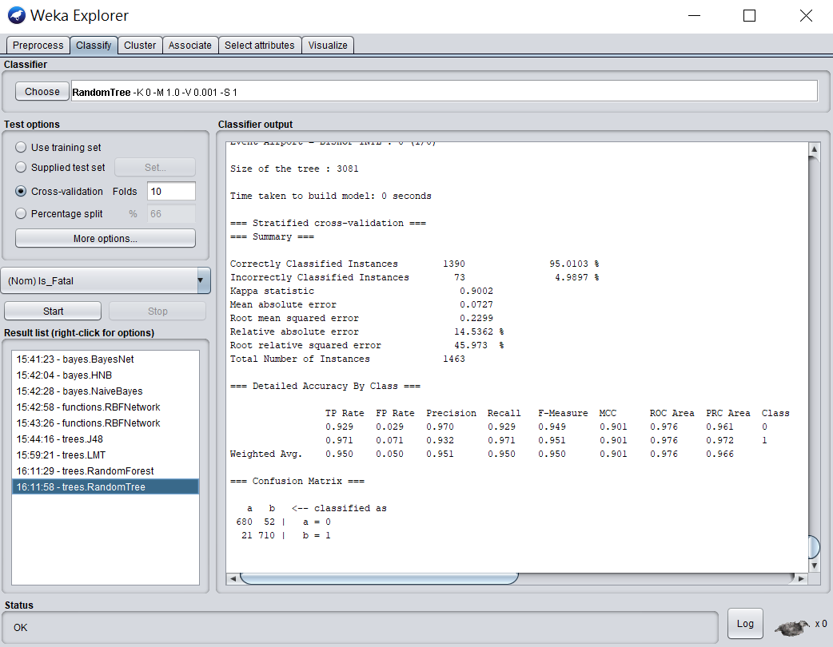
Classification – Random tree

Slide 32
Classification – Multilayer Perceptron

Slide 33
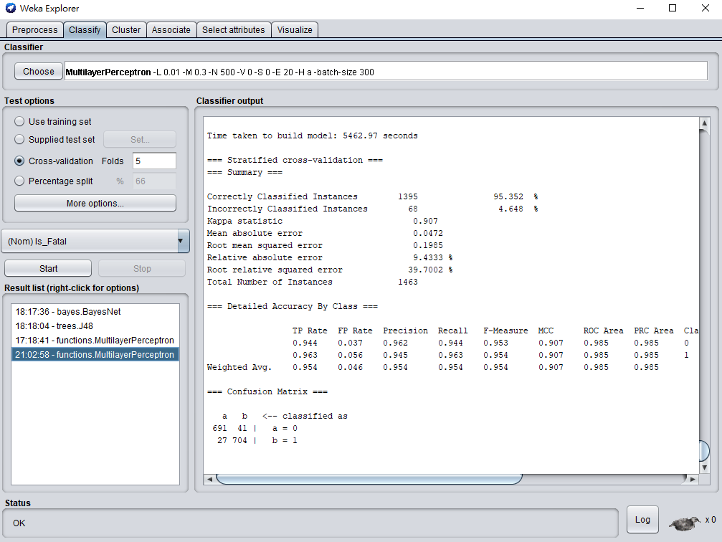
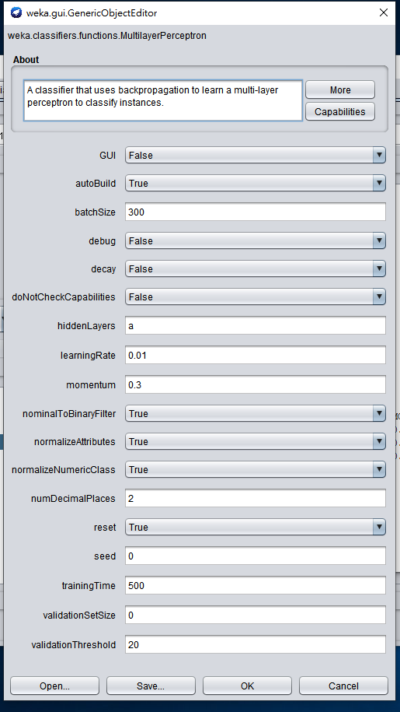
Classification – Multilayer Perceptron
Notes:
多層網路可得到較好的收斂,但是太多的隱藏層只會讓網路複雜度更大，而Cybenko（l989）更證明:在擁有足夠的隱藏層神經元的情形下,一層隱藏層即足夠趨近任何連績函數‧所以本實驗的隱 藏層數目即採用一層。

Slide 34
Experiment Results

Slide 35
Experiment Results - Comparison of performance
 | Precision | Recall | F-measure | AUC | Accuracy
Bayes Network | 0.952 | 0.951 | 0.951 | 0.987 | 95%
Hidden Naive Bayes | 0.963 | 0.962 | 0.962 | 0.990 | 96.24%
Naive Bayes | 0.949 | 0.947 | 0.947 | 0.987 | 94.73%
RBF Network | 0.953 | 0.952 | 0.952 | 0.975 | 95.21%
SMO | 0.963 | 0.963 | 0.963 | 0.963 | 96.31%
J48 | 0.965 | 0.965 | 0.965 | 0.977 | 96.51%
LMT | 0.961 | 0.961 | 0.961 | 0.980 | 96.1%
Random Forest | 0.964 | 0.964 | 0.964 | 0.988 | 96.45%
Random Tree | 0.951 | 0.950 | 0.950 | 0.976 | 95%
Multilayer Perceptron | 0.954 | 0.954 | 0.954 | 0.985 | 95.35%

Slide 36
Experiment Results - Apriori
Input attributes |  | Output
Primary Flight Type=SCHEDULED AIR CARRIER 30 |  | Is_Fatal = 1
Primary Flight Type=SCHEDULED AIR CARRIER | Nbr of Engines=2 29
 | Aircraft Engine Make=RROYCE 24
Aircraft Engine Make=RROYCE 24
Aircraft Engine Model=UNKNOW 24
Engine Group Code=UNKNOW 24

Slide 37
Conclusion

Slide 38
Conclusion – Information Gain
經過Information Gain及部分人為的篩選後，我們發現左邊這些欄位特徵對飛安影響較大。其中事件發生的城市、州別和機場這類地域相關的屬性可能跟該地區航線的密度有關。
另外一部分屬性間接的人為關係，像是這邊的Operator(飛行載具所隸屬的航空公司)就可能與營運方的組織方針有關。
Aircraft Model(載具型號)可能跟該型號的結構設計有關。

Slide 39
Conclusion – Apriori
Input attributes |  | Output
Primary Flight Type=SCHEDULED AIR CARRIER 30 |  | Is_Fatal = 1
Primary Flight Type=SCHEDULED AIR CARRIER | Nbr of Engines=2 29
 | Aircraft Engine Make=RROYCE 24
Aircraft Engine Make=RROYCE 24
Aircraft Engine Model=UNKNOW 24
Engine Group Code=UNKNOW 24
從Apriori的組合結果我們推測定期的航空運輸班機且僅有兩個引擎或者安裝由RROYCE製造的引擎較容易導致飛安的問題，前者可能是因為當引擎發生狀況時，沒有多餘的引擎可以協助維持載具的飛行動力；後者則可能是RRoyce產的引擎和不同機型機翼的組合上有一些潛在問題存在。

Slide 40

Conclusion
在還未使用SMOTE之前，由於傷亡筆數整體資料集中佔極少數，導致分類結果分類很差，找不到適合特徵。但在使用了SMOTE之後，分類結果就明顯變好許多。
這次實驗的分類器比較結果中我們發現J48的分類結果最好。
飛航類型、引擎個數和引擎製造商在關聯規則中是導致飛安的重要因子。
Limitation:
這次的實驗資料來源是AIDS資料庫，因為內容有限無法提供更多屬性來做探勘，因此部分導致飛安傷亡的潛在屬性可能還存在，關於這部分希望往後會提供更多的屬性來做資料探勘的研究。

Slide 41
Thank you for your attention

